Slide 1
2023-12-19 | First commit
2023-12-20 | 레이아웃1차 작성

Slide 2
대충 표지 디자인
이게 돼?조

Slide 3
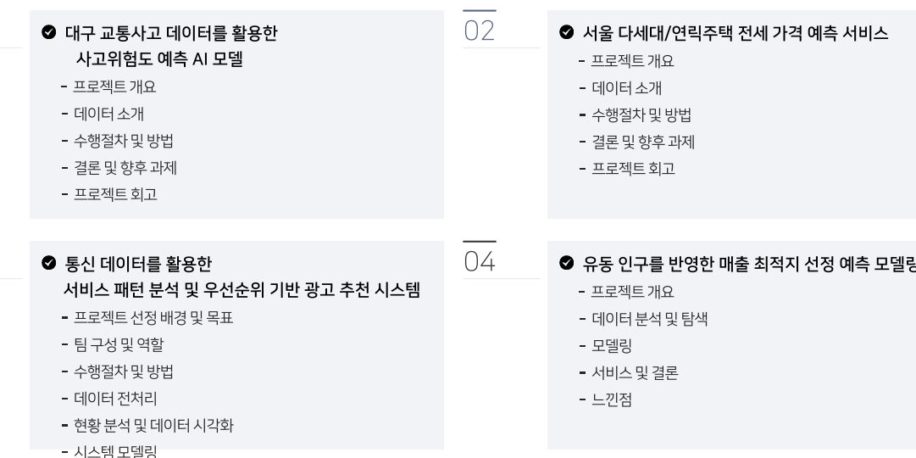
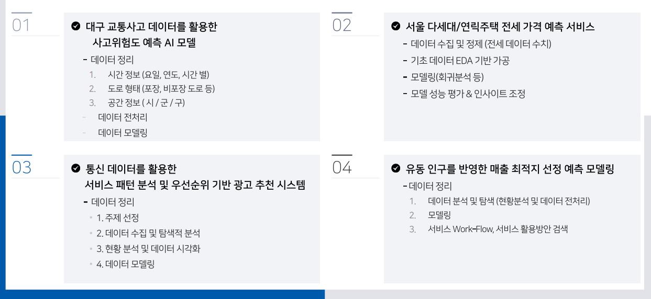
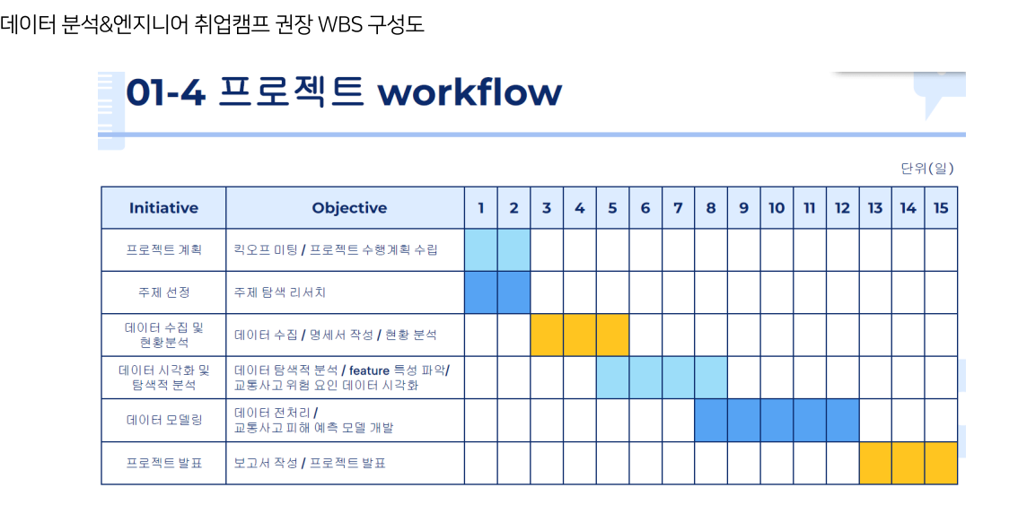
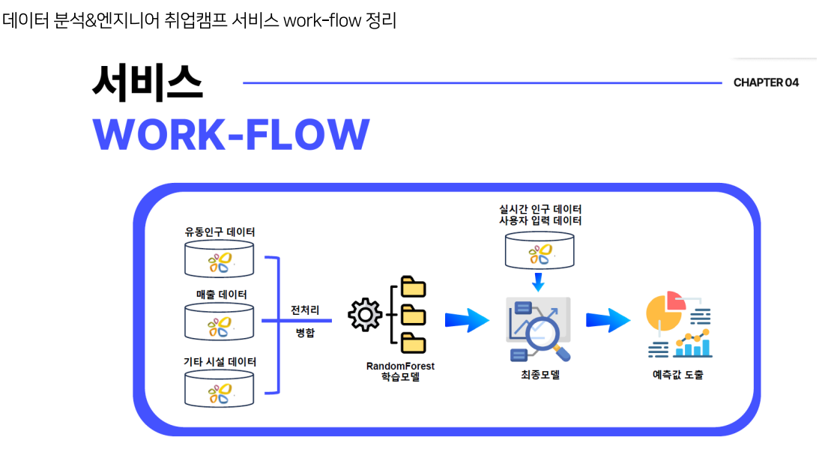
데충 목차 디자인
대충 목차 콘텐츠
(유현님 & 논문 & 목차 유사하게 따와서 진행하되, 조에서 진행한 내용이 잘 반영될 수 있게)
주제 설명
주제 선정 배경
주제 진행 방식
유현 매니저님 참고 자료
논문 목차 따서 총정리 후, 소거 진행
서론
이론적 배경 및 가설
연구 설계
연구 가설 검증
결론

Slide 4
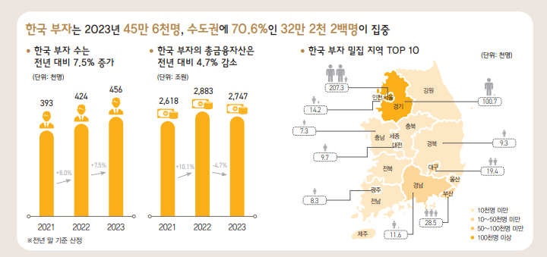
목차/내용
대충 할 말이 많으면 이런식으로 요약해서 작성
강조하거나 크게 보여주는 레이아웃이 필요하다면, 이 레이아웃 말고 다른식으로 (그래프에 따라 적절히..)
대충 서브타이틀 | 블라라블라
대충 서브타이틀 | 블라라블라

